Slide 1
ОБЪЕДИНЕНИЕ ДОБРОВОЛЬЦЕВ СПб. ГБ ПОУ «Колледж Звездный»
« СОЗВЕЗДИЕ »
« ЗВЕЗДНЫЙ ДЕСАНТ »
Руководители:
Васильева Наталья Александровна
Бодрова АлЁНа Викторовна
2019-2020

Slide 2
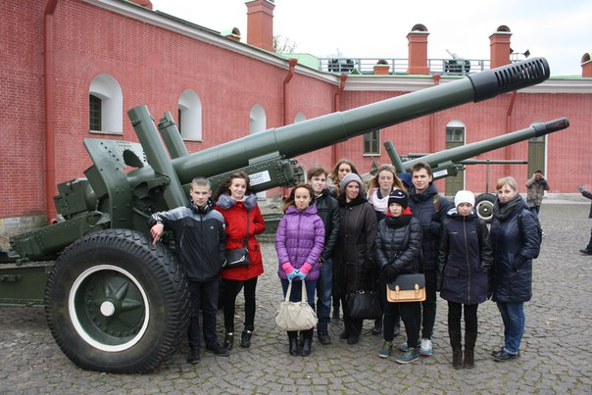
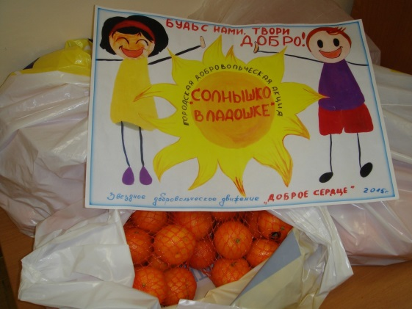
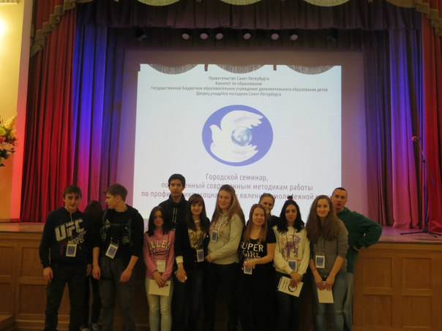
Дорогие Друзья!
Приглашаем Вас в ОБЪЕДЕНЕНИЕ ДОБРОВОЛЬЦЕВ!!!
В рамках нашей студии мы:
участвуем в городских, районных добровольческих акциях
участвуем в мероприятиях и акциях Колледжа
проводим Дни открытых дверей и мероприятия по профориентации
помогаем школьникам и дошкольникам :)

Slide 3
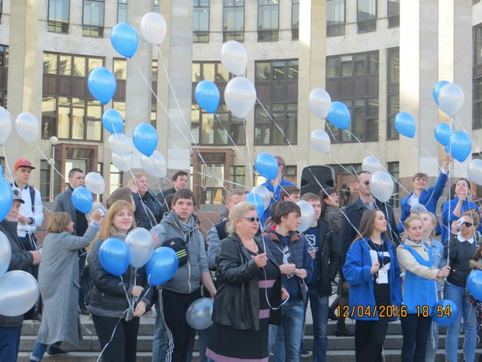
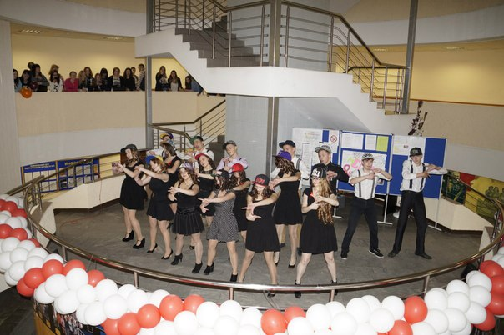
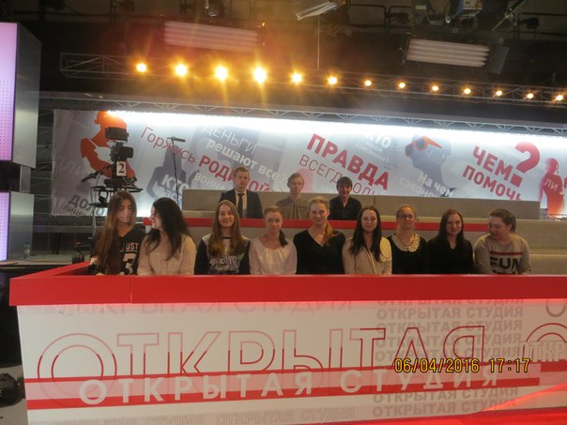
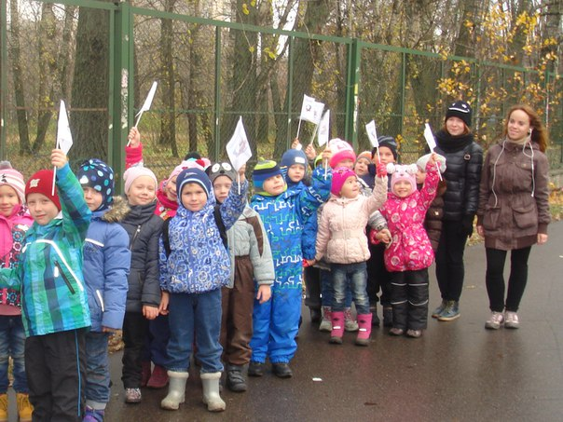
А самое главное, мы обретем новых Друзей и получаем яркие незабываемые впечатления!

Slide 4
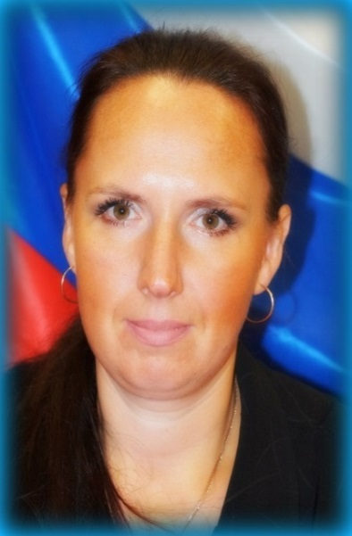
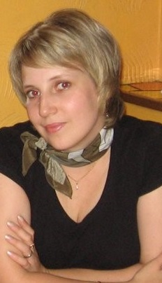
ОБЪЕДИНЕНИЕ ДОБРОВОЛЬЦЕВ СПб. ГБ ПОУ «Колледж Звездный» Рады встрече в новом учебном году! :)
Для знакомства приглашаем:
Объединение добровольцев «Созвездие» |  |  | Объединение добровольцев «Звездный десант»
Руководитель Васильева Наталья Александровна |  |  | Руководитель Бодрова Алена Викторовна
+7 921 640 5019 |  |  | +7 911 900 1296
кабинет 209 |  |  | кабинет 116
расписание | Пон. | 16.40-19.05 | расписание | Пон. | 16.40-19.05
 | Вт. | 16.40-19.05 |  | Вт. | 16.40-19.05
 | Ср. | 16.40-19.05 |  | Чет. | 16.40-19.05
 | Чет. | 16.40-19.05 |  | Пят. | 16.40-19.05

